Slide 1

ANTLR
Elena Ballesteros Morallón
Samuel Espejo Gil
Adrián Ramos Romero

Slide 2
ÍNDICE
INTRODUCCIÓN
USO: ejemplos
DESCRIPCIÓN: léxico y sintáctico
INSTALACIÓN
EJEMPLOS

Slide 3
Introducción sobre ANTLR
Reconocimiento de estructuras: Léxico y Gramático
Variedad de lenguajes: C#, Java, Python, JavaScript
Código abierto: BSD 3: Modificación, distribución y uso comercial
Uso: Twitter/X, SQL Developer, NetBeans...

Slide 4

Ventajas
Adaptive LL*
Reescritura de reglas a izquierdas
Desacoplado de gramática y código
Resolución de ambigüedades

Slide 5
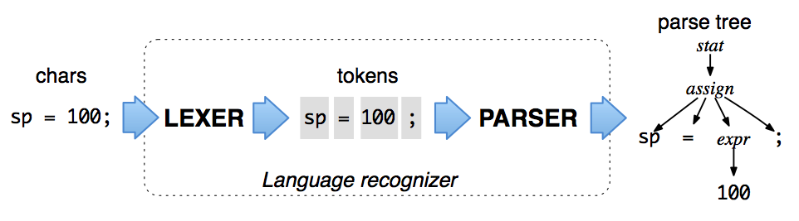
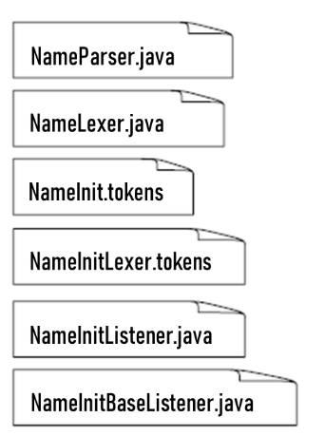
Descripción Componentes
Ficheros de salida
Lexer y Parser
Tree Visitors o Tree Listeners

Slide 6
COMPARACIÓN
Léxico y Gramático
Varios lenguajes
ALL*
ANTLR
JFlex
Grámatico
Java
LALR
Léxico
Java
CUP

Slide 7
LENGUAJE
grammar Name; // nombre de la gramática
options {...}
import ... ;
tokens {...}
@actionName {...} // código ejecutable
rules // reglas de producción
...

Slide 8
LÉXICO
CABECERA
EJEMPLOS
lexer grammar GrammarName;
ID options
{caseInsensitive=true;} : [a-z]+;
FORMATO
TOKEN_NAME : pattern;
WHITESPACE: ‘ ‘ -> skip ;
EXPRESIÓN REGULAR

Slide 9
SINTÁCTICO
CABECERA
EJEMPLOS
parser grammar GrammarName;
var : ID '=' expression ';’ ;
FORMATO
rule_name: structure;
message: (var | WORD | WHITESPACE)+ ;

Slide 10
ACCIONES
EJEMPLOS
@header
@member
regla: ... { code }
ID : [a-zA-Z]+ {
System.out.println(“ID: ”+ $ID.text);
};
TOKENS:
text
line
pos
index
int
REGLAS:
text
start
stop
ctx
exit: ’return’ expr ‘;’ {
System.out.println($expr.start);
}

Slide 11
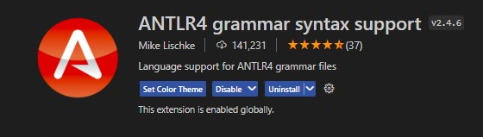
INSTALACIÓN
Descargar JAR
Añadir JAR al classpath
Añadir ejecutables/alias

Slide 12
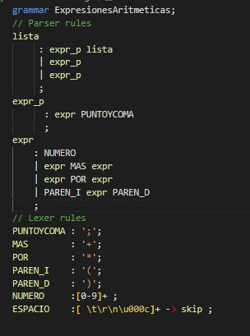
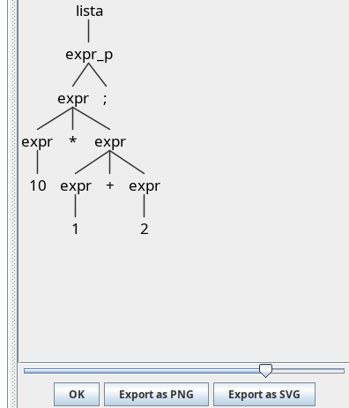
EJEMPLO:
expresiones aritméticos

Slide 13

¿PREGUNTAS?
GRACIAS
13

